Slide 1

Le conditionnel

Slide 2

utilisation du
conditionnel

Slide 3

1/ pour demander
poliment
Je voudrais jouer avec toi. (vouloir)
Tu pourrais jouer avec moi ? (pouvoir)

Slide 4

2/ pour donner un
conseil
Tu devrais écouter tes parents. (devoir)
Elle devrait faire plus de sport. (devoir)

Slide 5

3/ pour exprimer un
désir
Il aimerait que tu lui téléphones. (aimer)
Nous voudrions vous parler. (vouloir)

Slide 6

formation
du conditonnel

Slide 7
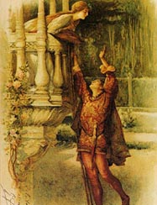
I m a g i n e z
Roméo et Juliette

Slide 8
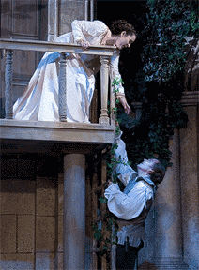
J’
Je
aimer
ais
Terminaison de l’imparfait
infinitif
sujet
J’aimerais que tu m’aimes toujours
Verbe : aimer

Slide 9
Tu
habiter
ais
avec moi
verbe : habiter (infinitif)
+
ais (terminaison de l’imparfait)

Slide 10
On vivrait toujours ensemble
Clique ici
Verbe :

Slide 11
infinitif
vivre
+
ais
(terminaison de l’imparfait)

Slide 12
???
???
ser
ions
Nous serions
très heureux

Slide 13
Infinitif :
être
au futur, verbe irrégulier :
ser
ser-
Tu
ais
Terminaison de l’imparfait : ais

Slide 14
Vous auriez des enfants
Vous
aur
iez
verbe : avoir
base du futur
(verbe irrégulier)
terminaison de
l’imparfait

Slide 15
Leurs parents se parleraient
Ils
se parler
aient
Infinitif du verbe « se parler »
Terminaison de l’imparfait

Slide 16
Les verbes irréguliers
Avoir
Être
Aller
Savoir
Faire
Pouvoir
Courir
Venir
Devoir
Envoyer
Aur
Ser
Ir
Saur
Fer
Pourr
Courr
Viendr
Devr
Enverr
J’aurais
Tu serais
Il irait
Elle saurait
On ferait
Nous pourrions
Vous courriez
Ils viendraient
Elles devraient
J’enverrais

Slide 17
Quelques autres
Recevoir
Voir
Vouloir
Falloir
Mourir
Devoir
Pleuvoir
- Recevr - je recevrais
- Verr - je verrais
Voudr - je voudrais
Faudr - il faudrait
Mourr - je mourrais
Devr - je devrais
Pleuvr - il pleuvrait

Slide 18

à vous !!!

Slide 19


